Slide 1
「お姫様」と女性の社会進出
（教科書 第12章）
山澤成康

Slide 2
若桑みどり（2002）『お姫様とジェンダーアニメで学ぶ男と女のジェンダー学入門』ちくま新書
有馬哲夫（2001）『ディズニーとは何か』ＮＴＴ出版

Slide 3
ジェンダーとは
生物学的性差ではなく、文化的、社会的、政治的かつ心理学的な性差のこと
「女は子供を生み育てるために存在している」
「育児をするのだから家庭にいるのが女の義務だ」
「母性愛は女性の存在理由であり、本能である」
「子供を産み終わった女性は生きている価値がない」

Slide 4
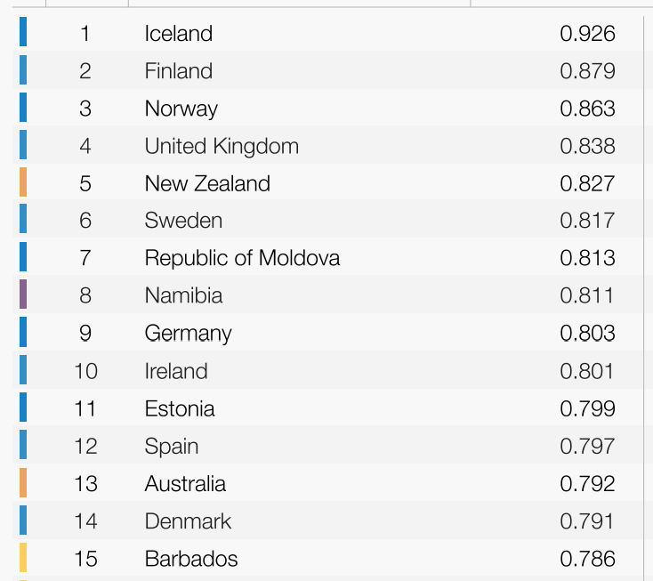
ジェンダーギャップ指数（2025）
ジェンダー・ギャップ指数（Gender Gap Index：GGI）：各国の男女格差を測るもの。経済、教育、健康、政治の4分野
１位 アイスランド
2位 フィンランド
3位 ノルウエー
4位 英国
5位 ニュージーランド
118位 日本
148ヵ国中の順位
（出所）世界経済フォーラム（World Economic Forum）「The Global Gender Gap Report 2025」、2025年6月

Slide 5
LGBTとSOGIとは？
LGBT
SOGI（ソジ）
性的マイノリティを示す代表的な略称
すべての人に関わる、より広い概念
L
Lesbian（レズビアン）
Sexual Orientation（性的指向）
女性同性愛者
自分がどの性別に恋愛感情や性的関心を抱くかという方向性
G
Gay（ゲイ）
男性同性愛者
Gender Identity（性自認）
自分の性別をどのように認識しているかという内的感覚
B
Bisexual（バイセクシュアル）
両性愛者
2006年のジョグジャカルタ原則以降、国連の諸機関で広く採用。LGBTよりも広い概念で、性的指向・性自認は全ての人にあてはまる。
T
Transgender（トランスジェンダー）
出生時の性別と性自認が異なる人

Slide 6
世界の最新動向 2025年
39
9.7%
▼21pt
の国・地域が
同性婚を合法化
日本のLGBTQ+人口比率
約10人に1人が
性的マイノリティ
（2025年調査）
トランスジェンダーの施設利用への
支持率が2年間で急落
（イプソス2025年調査）
🌏 タイ：東南アジア初の同性婚合法化
🇺🇸 米国：トランプ政権の逆風
🎬 ベルリン国際映画祭
2025年1月23日施行。同性カップルの婚姻届・共同養子縁組が可能に。
連邦レベルでLGBTQ+の権利が後退。エイズ支援（PEPFAR）削減で医療アクセスが悪化。
男優賞・女優賞を廃止し「最優秀主演俳優賞」「最優秀助演俳優賞」に変更。

Slide 7
日本の同性婚訴訟 ―「結婚の自由をすべての人に」―
違憲
2021
札幌地裁
同性婚を認めないのは違憲（初の違憲判決）
違憲
2024.10
東京高裁①
憲法24条・13条に違反と判断
違憲
2025.1
札幌高裁・
福岡高裁
5高裁での違憲判断が確定
違憲
2025.3
名古屋・
大阪高裁
5つの高裁すべてで「違憲」が揃う
合憲
2025.11
東京高裁②
二審初の「合憲」判決。判断が割れる
統一判断へ
次の焦点
最高裁
高裁6件の判決が出揃い、最高裁の判断に注目
G7加盟国で国レベルの同性パートナー法的保障がないのは日本のみ。国連人権理事会からも改善勧告を受けています。

Slide 8
日本：パートナーシップ制度の急拡大
530
92.5%
9,836
市区町村
人口カバー率
組
導入済み（2025年時点）
日本の人口の大部分をカバー
発行された証明書数（累計）
制度の広がり
時期 | 主な出来事
2015年11月 | 渋谷区・世田谷区が最初のパートナーシップ制度を導入
2018年 | 7市区町村・140組（当時）
2022年 | 東京都がパートナーシップ宣誓制度を開始（都道府県レベル初）
2025年 | 530市区町村・9,836組・人口カバー率92.5%に拡大

Slide 9
文化・社会の変化
映画・芸術
スポーツ
賞レースのジェンダー区別撤廃
ノンバイナリー部門の新設
ベルリン国際映画祭（2021年〜）が「最優秀主演俳優賞」「最優秀助演俳優賞」に。
毎日映画コンクールも2024年1月より男女区別を廃止。
東京マラソン（2025年）が世界6大マラソン中最後となるノンバイナリーカテゴリーを新設。ジェンダー中立の設備も整備。
企業・職場
オリンピック
LGBTQ+インクルージョンの拡大
五輪憲章での差別禁止
多くの企業がパートナーシップ証明の福利厚生認定を開始。一方、職場でのハラスメント経験は依然22.9%。
2014年12月に性的指向による差別禁止がオリンピック憲章に明記。国際スポーツ団体でのインクルージョンが推進される。

Slide 10
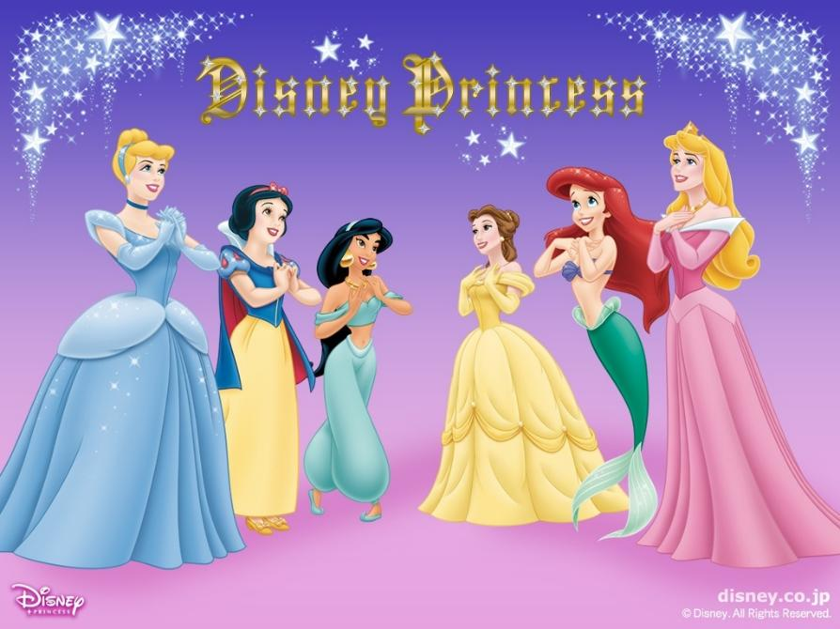

Slide 11
プリンセスストーリー
以下若桑（2002）より
困難を自力で克服して幸福を実現するのは男の子
女の子は、王子様と会えるよう、美しくなければならない。
終わりは「幸せな結婚」
若桑みどり（2002）『お姫様とジェンダーアニメで学ぶ男と女のジェンダー学入門』ちくま新書

Slide 12
プリンセスストーリー
男の関心と愛情を得るために他の女と競争し、男に選んでもらうことによって自分の価値を決めてもらおうとする枠組み。
プリンセスにとって、結婚とは現状から抜け出して高い地位と富を得ること。
人柄や才能ではなく、美しさと身のこなしの優雅さで選ばれる。
若桑みどり（2002）『お姫様とジェンダーアニメで学ぶ男と女のジェンダー学入門』ちくま新書

Slide 13
プリンセスストーリー
世界でどれほどの女の子が、自分がプリンセスに生まれなかったことを悔しく思っただろう。
プリンセスではないと悟ったとき、可能な方法は王子様を見つけること
王子様と結婚できないとさとったときどうするのだろう？
若桑みどり（2002）『お姫様とジェンダーアニメで学ぶ男と女のジェンダー学入門』ちくま新書

Slide 14
幻滅の人生
もし王子様がこなかったり、王子様に「愛されない」場合には彼女の人生は失敗である。
こんなふうに他人に幸福にしてもらうことを教えられた女の子が、これからの世界に生きて、社会に貢献していけるだろうか。
若桑みどり（2002）『お姫様とジェンダーアニメで学ぶ男と女のジェンダー学入門』ちくま新書

Slide 15
ディズニープリンセスの変遷
 | 代表例 | 特徴
古典的プリンセス | 白雪姫、シンデレラ | 家庭的、受動的
積極的なプリンセス | アリエル、ベル | 外交的、積極的
プリンセスの国際化 | ジャスミン、ポカホンタス | 白人以外のプリンセス
王子像の変化 | ラプンツェル、メリダ | 王子依存からの脱却
愛の多様化 | アナ、エルサ | 家族愛の描写

Slide 16
プリンセス、２つのタイプ
以下有馬哲夫（2001）より
白雪姫、シンデレラ、眠れる森の美女
リトルマーメイド、ポカホンタス、美女と野獣

Slide 17
映画の中で基本的に何もしない
もともとプリンセスとしての資格を持ち、
あとは選ばれるのをじっと待っているだけ
「美しくておしとやかで気だてがよく、
苦難に耐え、じっと王子様を待つ」女性像

Slide 18
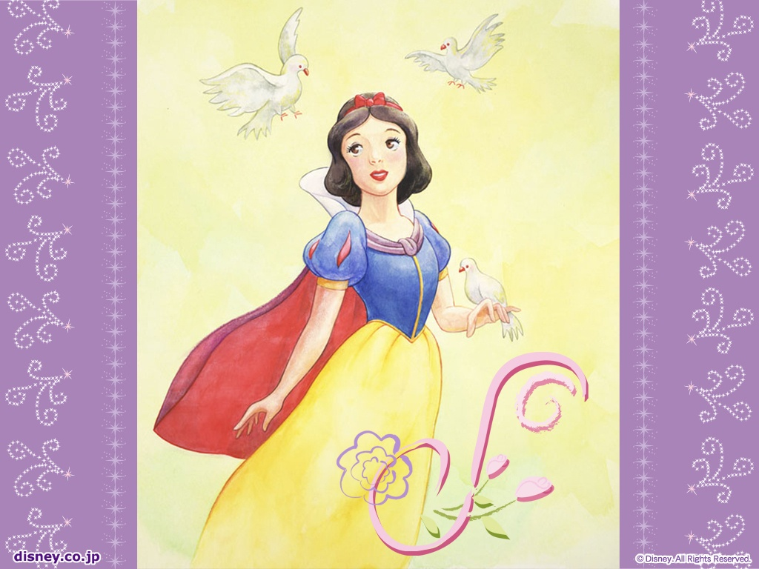

Slide 19
フェミニストの白雪姫への批判
グリム童話では白雪姫は家事などしない。ディズニーでは進んで家事をする。
グリム童話では、継母を赤く熱した鉄の靴をはかせて苦しめて殺す。（白雪姫はそれを見て楽しむ）

Slide 20
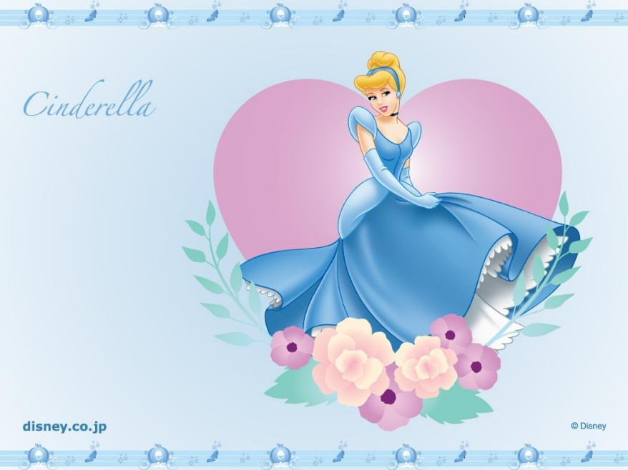

Slide 21
シンデレラ
グリム童話では「心優しい娘」が強調される
ディズニーでは、継母や義理の姉妹には自己主張し、反抗する。積極的に幸せをつかみとろうとしている。
その意味では、「白雪姫」や「眠れる森の美女」とは違う。
しかし、男の関心と愛情を得るために他の女性と競争し、男に選んでもらうことによって自分の価値を決めてもらうという枠組みは変わっていない。

Slide 22
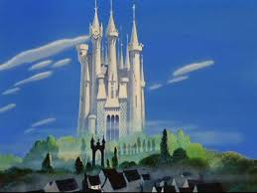
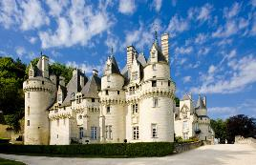
シンデレラに出てくるお城
ディズニーランドのシンデレラ城は、ユッセ城がモデルと言われている。ユッセ城はシャルル・ペローが「眠れる森の美女」を書いたところ。（諸説あり）
マイケル・アイズナー（2000）『ディズニー・ドリームの発想』徳間書店

Slide 23
眠れる森の美女
原作では100年眠りについていて、王子は100年後の世界の青年。
原作では、結婚後の物語もある。
原作では王子の戦う相手はマレフィセントではなく、彼女と子供たちを食べようとする母。
（出典）シャルル・ペロー/今野一雄訳(2007)『ペローの昔ばなし』(白水Uブックス)白水社

Slide 24
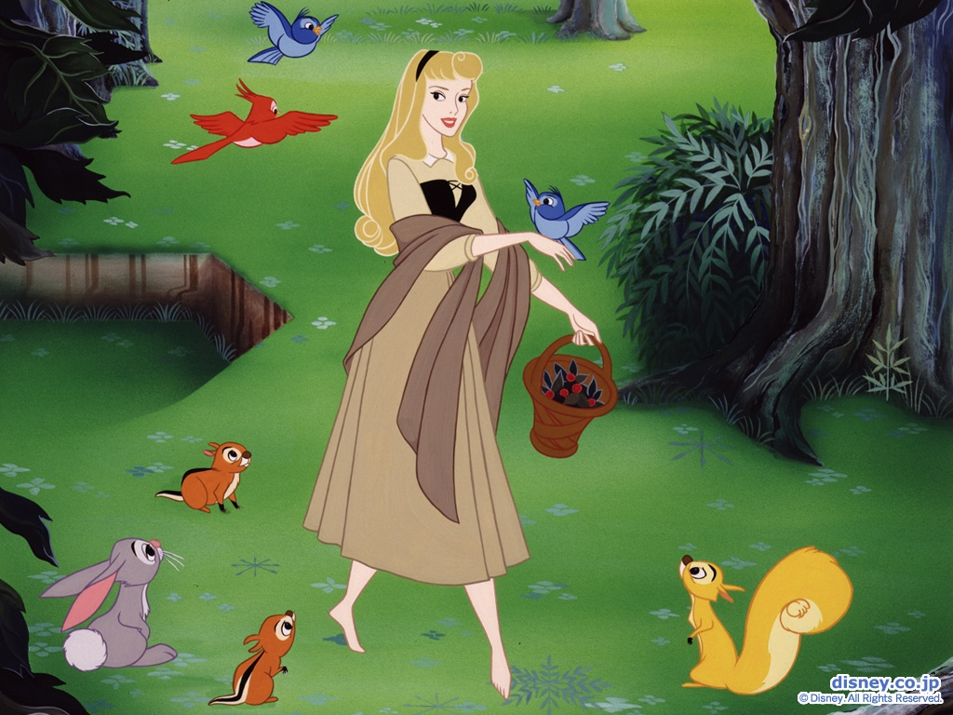

Slide 25
眠りの森の美女
 | ペロー版 | ディズニー
仙女（妖精）の数 | 7人 | 3人
呪いをかける魔女 | 8人目の仙女 | マレフィセント
眠った期間 | 100年 | 日暮れから２，３時間？
王子 | 結婚後、2人の子供を授かる。 | オーロラ姫とは赤ちゃんのころからのいいなづけ。森の中で、16歳直前のオーロラ姫に、彼女とは知らず好意をいだく。
王子の母 | 人食いの血すじ
王子が結婚後の話 | 人食いの義母に、子供二人、妃が狙われる。
終わり | 人食いの義母が、3人をカエルや蛇が入った桶に入れて殺そうとしたが、反対に自分が入って死ぬ。

Slide 26
ディズニーフェミニズム
スタッフに女性が加わる
社会に対応した女性像を主人公に

Slide 27
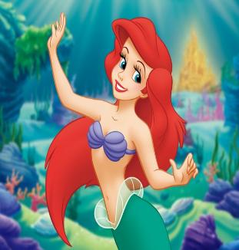
積極的に行動する、好奇心が旺盛
人間の世界にあこがれ、自らの足で、
外の世界を夢見て冒険
アリエルはエリック王子と結ばれて幸せになるが…
相手は王子様、結婚してハッピーエンドという枠組みは変わらない。
アリエル（1989年）

Slide 28

知的で、聡明な女性ベル
読書に夢中、恋愛に興味がない
男性らしいガストンに見向きもしない。
相手は王子様、結婚でハッピーエンドというパターンは変わらない。
ベル（1991年）

Slide 29
ディズニープリンセスはこう変わった。
 |  | 王女 | 相手は王子 | 王子と結婚 | 白人 | 舞台 | 前作との間隔（年） | 日本 | 米国 | ビビティバディブティック
1937 | 白雪姫 | ○ | 〇 | 〇 | ○ | 欧州 |  | ○ | ○
1950 | シンデレラ |  | ○ | ○ | ○ | 欧州 | 13 | ○ | ○ | ○
1959 | 眠れる森の美女 | ○ | ○ | ○ | ○ | 欧州 | 9 | ○ | ○ | ○
1989 | リトル・マーメイド | ○ | ○ | ○ | ○ | 欧州 | 30 | ○ | ○
1991 | 美女と野獣 |  | ○ | ○ | ○ | 欧州 | 2 | ○ | ○ | ○
1992 | アラジン | ○ |  | ○ |  | 中東 | 1 | ○ | ○
1995 | ポカホンタス | ○ |  |  |  | 米国 | 3 |  | ○
1998 | ムーラン |  |  |  |  | 中国 | 3 |  | ○
2007 | 魔法にかけられて | ○ | △ |  | ○ | 米国 | 9
2009 | プリンセスと魔法のキス |  | ○ |  |  | 米国 | 2 |  | ○
2010 | 塔の上のラプンツェル | ○ |  |  | ○ | 欧州 | 1 | ○ | ○ | ○
2012 | メリダとおそろしの森 | ○ | △ |  | ○ | 欧州 | 2 |  | ○
2014 | アナと雪の女王 | ○ | △ |  | ○ | 欧州 | 2 |  |  | ○

Slide 30
多文化、多人種化したプリンセス
アラジンが公開された1990年代に大きく進んだ
「多文化主義」と「国際化」の象徴
非白人を主人公にし、戦う女性を前面に押し出す
ジャスミンーアラブ人
ポカホンタスーネイティブアメリカン
ムーランー中国人
ティアナー黒人少女

Slide 31
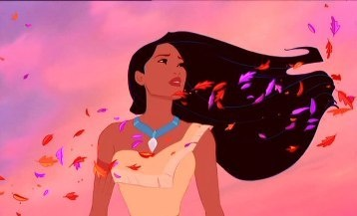
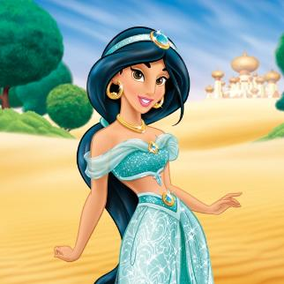
ジャスミン（1992年）
ポカホンタス（1995）

Slide 32
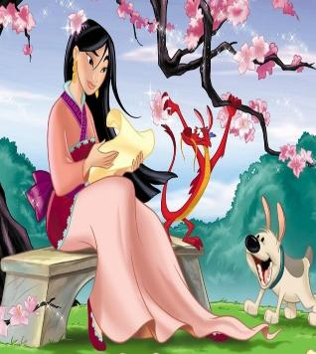
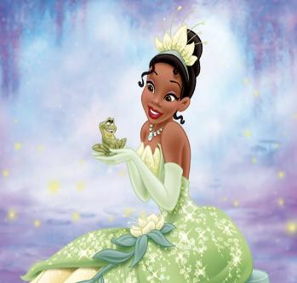
ムーラン（1998年）
ティアナ（2009年）
プリンセスと魔法のキス

Slide 33
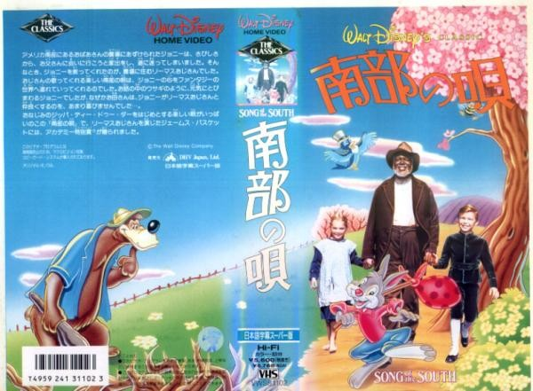
南部の唄
スプラッシュマウンテンのバックグラウンドストーリー
奴隷制度を美化していると批判され、DVD化されなかった。

Slide 34
前作との間隔

Slide 35
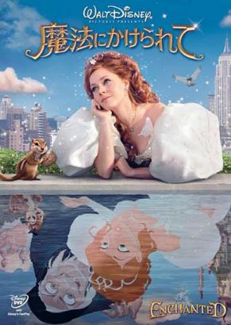
魔法にかけられて（2009）
実写とアニメ
舞台はおとぎの国とニューヨーク
王子様は出てくるが道化役
プリンセスストーリーをパロディ化

Slide 36
お姫様の復活
現代社会の女性像
エネルギッシュで型破りなプリンセス
「プリンセスなのにも関わらず髪はボサボサ、ドレスも着ない」
「自分の意思で生きているしっかりとした女性」
「王子様に頼らない」

Slide 37
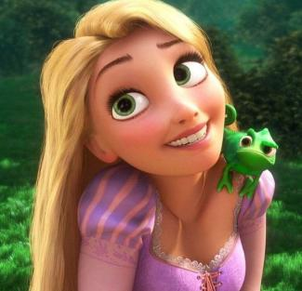

お姫様の復活
ラプンツェル（2010年）
王女
相手は泥棒（フリン・ライダー）
メリダ（2012年）
王女
王子は3人出てくるが、頼りない。

Slide 38
ラプンツェル
原作はグリム童話「野ぢしゃ」
妊娠した母親が魔女の野ぢしゃを食べたため、ラプンツェルは魔女の元に監禁された。
王子様が訪ねてきて毎晩会いにくる。子供ができて、魔女に追い出される。

Slide 39
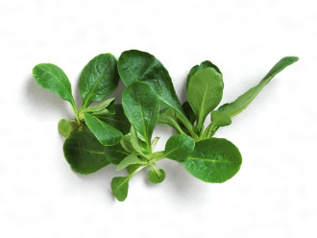
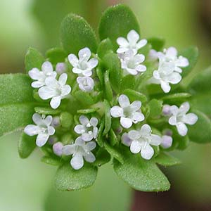
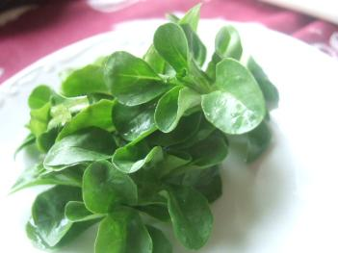
ノヂシャ（ラプンツェル）
ラプンツェル、マーシュ（フランス語）

Slide 40
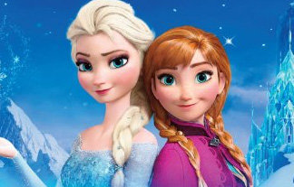
「愛」の多様化
エルサとアナ（2013年）
  アナ
  王女。相手はクリストフ（山男）
  エルサ
  生まれは王女（後に女王）

Slide 41
エルサは、王子様（男性）からのプロポーズを求めていない
物語上でも男女の愛に限らない
多様な愛の形を認めるメッセージが込められている
従来は女王は悪者だったが、悪者にならなかった。

Slide 42
フロリダ州のディズニー自治権はく奪
ディズニー社は、消防や警備などの公共サービスや社会インフラを自分たちでまかなう代わりに税制面での優遇や規制緩和を享受していた。
2022年3月、フロリダ州で小学校の低学年にLGBTQ（性的少数者）について教えることを禁じる法律が成立。
ディズニー社の従業員などステークホルダーからの圧力を受け、同社が反対の立場を表明
デサンティス州知事の逆鱗に触れ、1カ月も経たないうちに報復措置が立法化
2023年の6月に自治権はく奪。
https://www.spf.org/jpus-insights/spf-america-monitor/spf-america-monitor-document-detail_128.html
2022年5月10日 日本経済新聞

Slide 43
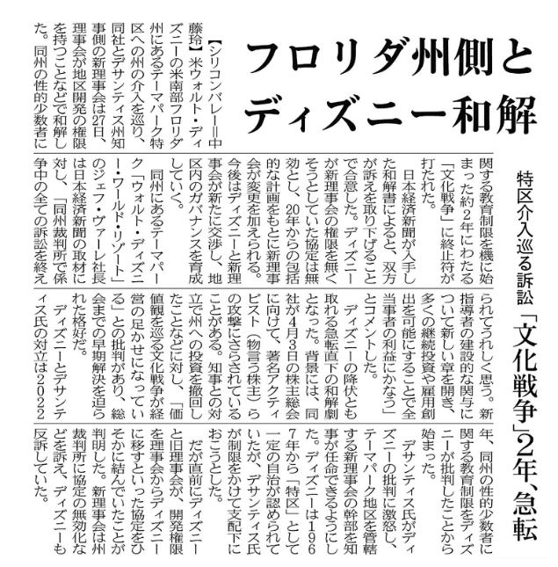
米南部フロリダ州の教育委員会は19日、公立学校で性的少数者（LGBTQなど）について教えることを規制する州法に関して、規制対象を従来の「小学3年まで」から「高校まで」に拡大することを承認した。
毎日新聞ホームページ
2024年3月29日付日本経済新聞

Slide 44
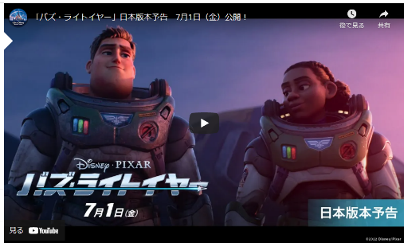
バスライトイヤーの上映禁止
「バズ・ライトイヤー」7月1日公開予定
女性同士のキスシーンがある。
中東、アジアなど14ヵ国で上映禁止に
ディズニーの判断で一度はカットされる予定だったが、従業員やクリエキターから社内の作品の「検閲」に抗議が広がり、復活した。
ハフポスト日本版 2022年06月17日

Slide 45


アニメ版（１９８９年公開） |  | 実写版（２０２３年公開）
白人 | アリエルの人種 | 黒人
赤毛 | アリエルの髪色 | 茶髪
ふわりとしたストレート | アリエルの髪型 | ドレットヘアー
デンマーク近海 | 舞台 | イタリア（撮影地）
６人（全員白人） | 姉 | ６人（全員人種異なる）
カニ（ザリガニに見える） | セバスチャン | カニ
生まれた頃から王子 | エリック王子 | 養子から王子になった
オス | スカットル | メス
04 アニメ版と実写版のリトル・マーメイドの比較
リトルマーメイドの比較
ディズニープラス参照 ６月２３日

Slide 46

ストレンジワールド（2022）
・主人公イーサンは黒人と白人のハーフ
・イーサンは同性が好き。
・飼い犬のレジェンドは片足がない。
・「特別な理由を必要としない存在の多様性」を意図的に描いたもの
VS
・設定に必然性がないので不自然

Slide 47

白雪姫実写版（２０２５）
シネマスコア社調査の評価が低いB＋（これまでのディズニー映画は少なくてもA－）
興行収入も少ない。
「ゼグラー（白雪姫役）が1937年のオリジナル版を「時代遅れ」とけなしたり、パレスチナ解放を訴えたり、トランプ支持者を非難したりしたことも、火に油を注いだ。」
沢渡由紀「ディズニー『白雪姫』実写版が大コケか ポリコレ配慮で古典を今の時代に合わせる無理筋」東洋経済オンライン

Slide 48
2025年の作品
劇場公開作品
『白雪姫』: 3月20日公開
『リロ＆スティッチ』: 6月6日公開
『星つなぎのエリオ』: 8月1日公開
『トロン：アレス』: 10月10日公開
『ズートピア２』: 12月5日公開予定

Slide 49
最近の映画作品

Slide 50
DVDで比較
「白雪姫」
出会いの場面（4）
小人の部屋へ入ってからの行動（9）
王子様の力で生き返る（26）
「美女と野獣」
ベルの性格（３）
野獣との会話（１１）
ベルの力で野獣が王子様に（２０）

